Slide 1
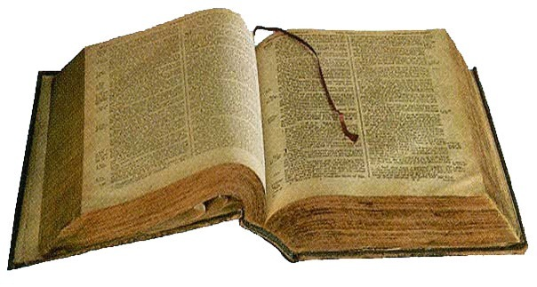
Библейские сказания
ФИЛЬШИНА НАТАЛЬЯ ИВАНОВНА
учитель истории и обществознания МБОУ «СОШ №14» г.Донской Тульской области

Slide 2
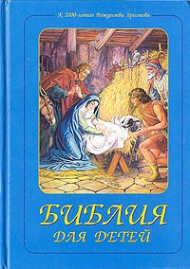

ОПРЕДЕЛЯЕМ ПРОБЛЕМУ
Какое значение имеет Библия в приобретении исторических знаний и её значение в жизни человека?

Slide 3
РЕШАЕМ ПРОБЛЕМУ
Где находится Древнееврейское царство?
Как жили древние евреи?
Кто стоял во главе еврейских племен?
Что такое Библия?
Вера древних евреев.
О чём говорится в Библии?
Что подарил Бог народу?

Slide 4
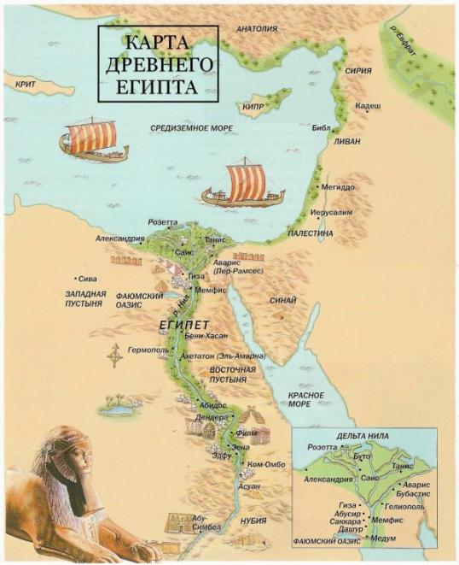
Во II тысячелетии до н. э. наряду с другими народами здесь жили и древнееврейские племена.

Slide 5
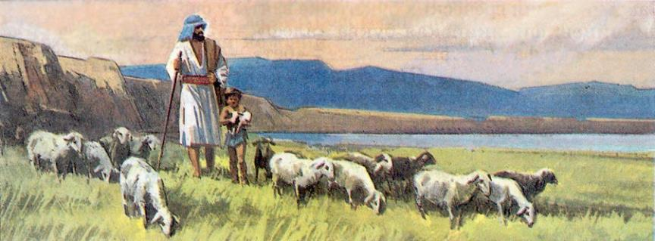
Первоначально они были
кочевниками, перегоняя скот с одного пастбища на другое, не имели постоянных поселений.

Slide 6
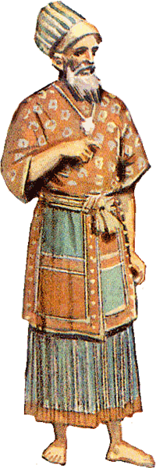
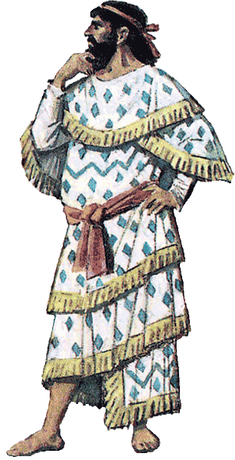
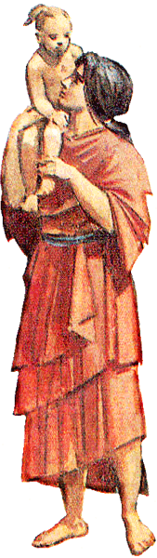
Жители Палестины.

Slide 7
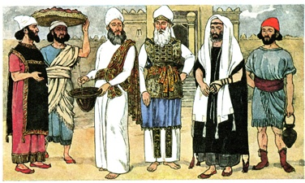
Во главе еврейских племен стояли
старейшины. Они хранили в памяти предания о прошлом своего народа.
Эти предания вошли в
Библию.

Slide 8
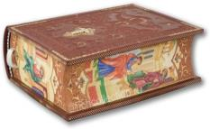
«Библия» на древнегреческом языке
значит «книги»
Первая, наиболее древняя часть Библии, называется
Ветхий Завет –
священная книга евреев

Slide 9
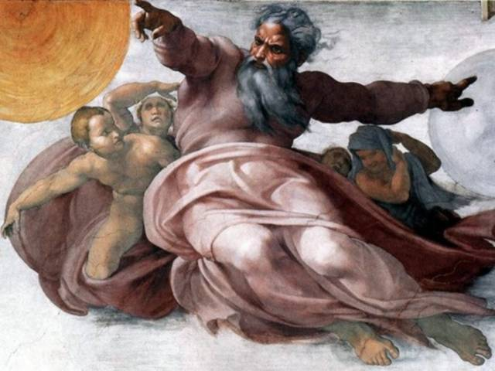
С течением времени древние евреи пришли к
единобожию,
стали почитать одного Бога — Яхве.

Slide 10
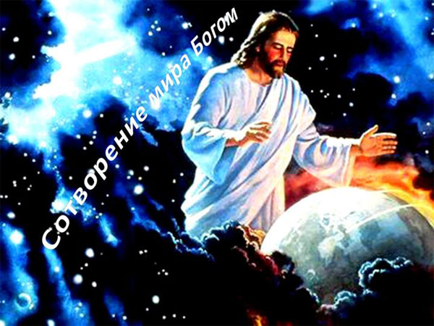
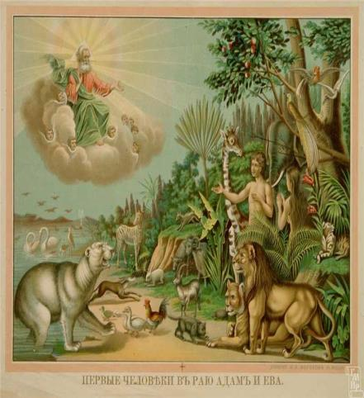
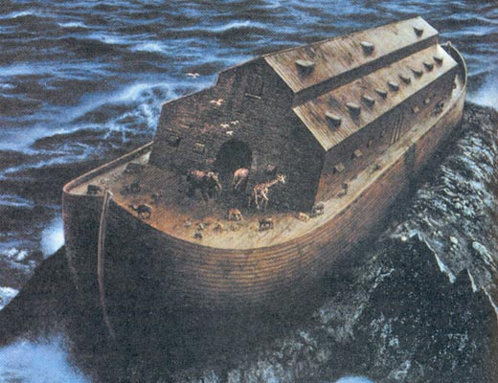
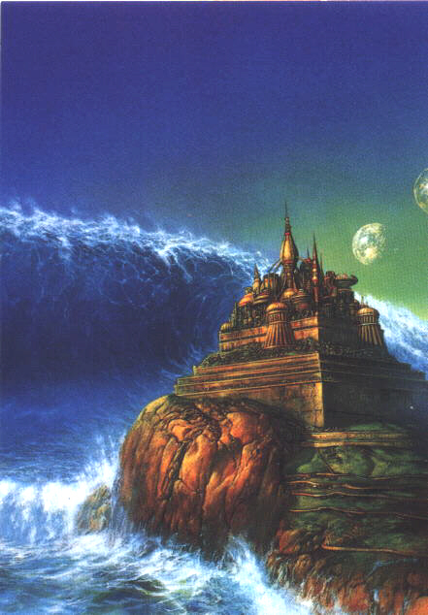
Ветхий Завет начинается
с мифов о сотворении мира, о первых людях и великом потопе.

Slide 11
История целого народа в Ветхом Завете излагается как предание об одной большой семье.
Авраам
Исаак
Иаков

Slide 12
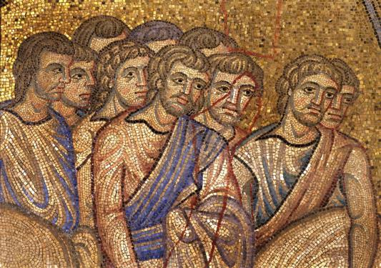
У Иакова было несколько сыновей, но больше всех отец любил Иосифа.
Завидовали братья Иосифу и
сговорились погубить его.

Slide 13
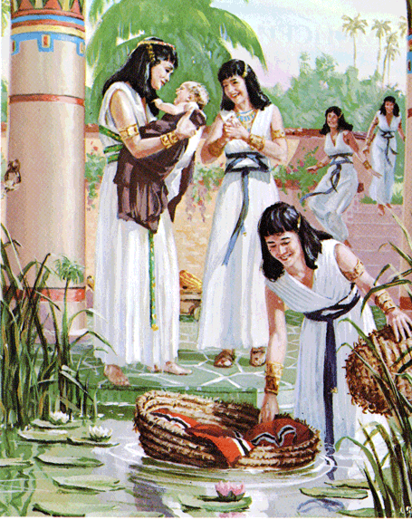
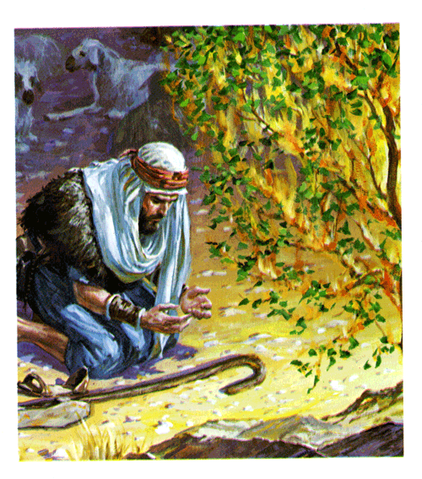
Моисей выводит евреев из Египта.
«Я — Бог Яхве. Повелеваю
тебе вывести мой народ из Египта»
Дочь фараона нашла ребенка и воспитала его.

Slide 14
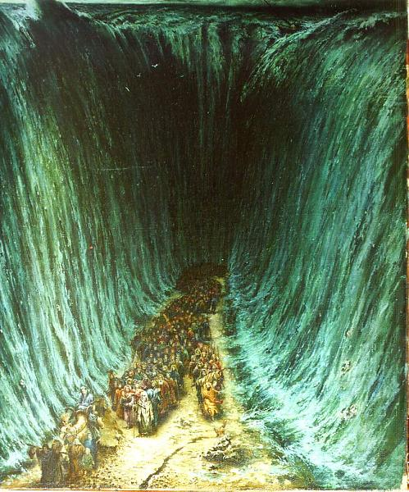
Бог раздвинул
море, и прошли израильтяне по сухому дну. Когда же за ними помчались египетские колесницы, воды вновь сомкнулись.

Slide 15
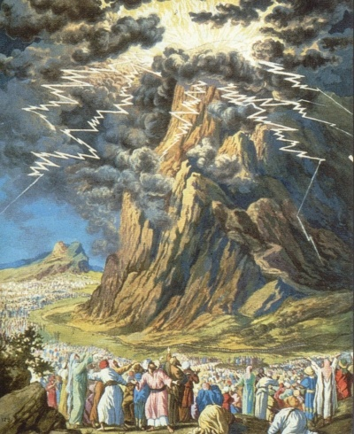
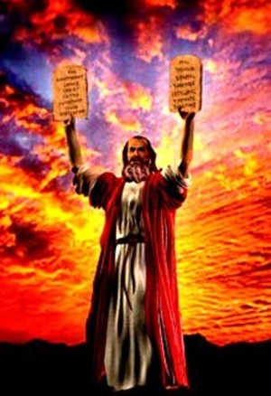
Бог на горе Синай вручил Моисею каменные доски
— скрижали, где были записаны десять заповедей.

Slide 16
Почему их приняли люди как правила своей жизни?
Господь Бог твой, да не будет у тебя других богов, кроме меня.
Не сотвори себе кумира.
Не произноси имени Божия понапрасну.
Шесть дней трудись, а седьмой посвяти Господу твоему.
Почитай отца твоего и матерь твою.
Не убивай.
Не прелюбодействуй.
Не кради.
Не произноси ложного свидетельства на ближнего своего.
Не желай ничего, что у ближнего твоего.
Какие из заповедей, на ваш взгляд, не утратили своего значения для наших дней?

Slide 17
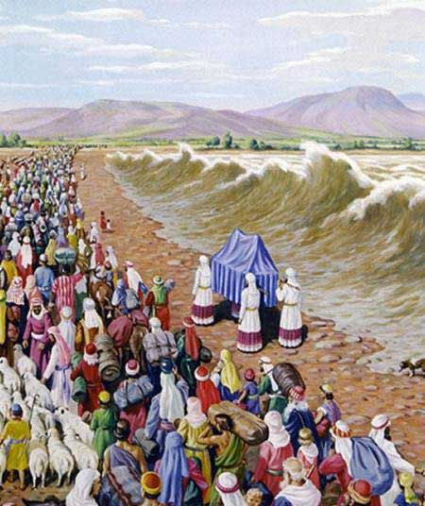
Народ Израиля заключил с богом ЗАВЕТ (договор).
При условии соблюдения ЗАПОВЕДЕЙ обещал привести их в Палестину.

Slide 18
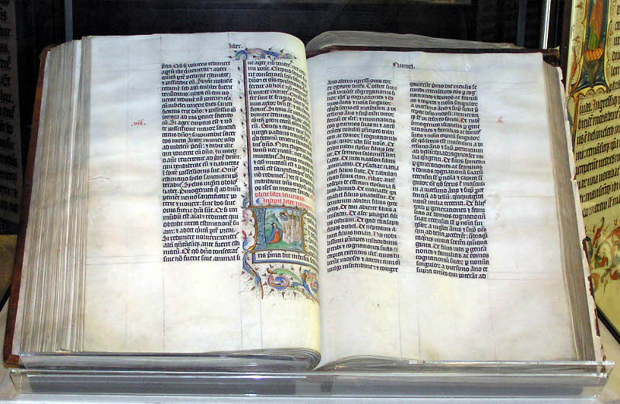
Раскройте смысл понятий
Миф –
древнее народное сказание о героях, богах, явлениях природы;
Предание –
переходящий из уст в уста рассказ о былом, легенда;
Заповеди –
правила, по которым должны жить люди;
Завет –
договор между Богом и людьми.

Slide 19
ДОМАШНЕЕ ЗАДАНИЕ
Прочитайте и проработайте § 16.
Ответьте на вопросы устно.
Разберите задания.
Т/У задание составить проект - путеводитель
«Экскурсия по древнееврейскому царству », используя интернет ресурсы.

Slide 20
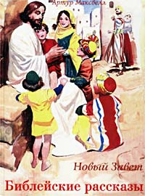
МОЖНО СОСТАВИТЬ И СИНКВЕЙН
Имя существительное
2 Прилагательных
3 глагола
Предложение о…
Вывод

Slide 21
ИСТОЧНИКИ
http://old.smi2.ru/Kaptan_Nikolaj_Razgulyai/c717316/?comm_id=1565661
http://radimir-hristos.narod2.ru/radimir_hristos_i_rim/
http://www.husain-off.ru/hg7n/hg7-a1-15.html
http://adventusa.net/study-the-bible.html?start=80
http://www.vzov.ru/2009/06-08/29.html
http://the-genesis.narod.ru/art_old_testament_2.html
http://www.all-sbor.net/forum/showthread.php?p=86435
http://www.gazeta.ru/science/2011/03/24_kz_3563741.shtml
http://blezzy-bounce.narod.ru/rasta/paskha.html

